Slide 1

26년 8월 화성공장 운반비 보고
결 재 | 담 당 | 팀 장 | 상 무 | 대 표
2026.9. 1
화성물류팀

Slide 2
▣ 26년 8월 운반비 종합
2026.9.1
단위 : EA / 천원
납품처 |  | 월계획 (A) |  |  | 실적 (B) |  |  | 실적 - 월계획 (B-A) |  |  |  |  |  | 운반비 실적 평균
 |  | 수량 | 운반비 | 대당 운반비 | 수량 | 운반비 | 대당 운반비 | 수량 |  | 운반비 |  | 대당 운반비 |  | 3개월 | 6개월 | 12개월 | 25년
글로비스 |  | 15,152 | 1,578 | 104 | 14,782 | 1,766 | 119 | -370 | -2.4% | 188 | 11.9% | 15 | 14.7% | 1,748 | 1,593 | 1,524 | 1,444
세정 |  | 7,458 | 1,518 | 204 | 2,247 | 635 | 283 | -5,211 | -69.9% | -883 | -58.2% | 79 | 38.9% | 1,504 | 1,662 | 1,519 | 1,270
광주/전주 |  | 7,847 | 4,950 | 631 | 8,928 | 3,102 | 347 | 1,081 | 13.8% | -1,848 | -37.3% | -283 | -44.9% | 4,163 | 3,272 | 2,261 | 1,179
기아 광명 |  | 14,005 | 3,635 | 260 | 13,251 | 3,605 | 272 | -754 | -5.4% | -30 | -0.8% | 13 | 4.8% | 4,106 | 2,448 | 2,271 | 2,412
현대 아산 |  | 46 | 254 | 5,522 | 0 | 0 | #DIV/0! | -46 | -100.0% | -254 | -100.0% | #DIV/0! | #DIV/0! | 339 | 381 | 445 | 455
포레시아 장안 |  | 7,469 | 1,971 | 264 | 5,603 | 608 | 109 | -1,866 | -25.0% | -1,363 | -69.2% | -155 | -58.9% | 1,064 | 811 | 697 | 698
당진 |  | 11,287 | 2,415 | 214 | 11,571 | 3,059 | 264 | 284 | 2.5% | 644 | 26.7% | 50 | 23.6% | 3,910 | 3,726 | 3,634 | 3,475
위아 서산 |  | 4,966 | 3,654 | 736 | 3,070 | 2,697 | 879 | -1,896 | -38.2% | -957 | -26.2% | 143 | 19.4% | 4,597 | 4,647 | 4,513 | 4,771
위아 평택 |  | 1,686 | 848 | 503 | 816 | 848 | 1,039 | -870 | -51.6% | 0 | 0.0% | 536 | 106.6% | 1,166 | 1,943 | 2,217 | 2,482
 | 포레시아영천 | 13,706 | 5,852 | 427 | 10,329 | 3,736 | 362 | -3,377 | -24.6% | -2,117 | -36.2% | -65 | -15.3% | 7,078 | 7,468 | 7,609 | 8,124
 | 세종 | 15,929 | 8,841 | 555 | 10,554 | 2,197 | 208 | -5,375 | -33.7% | -6,644 | -75.2% | -347 | -62.5% | 4,162 | 4,808 | 5,612 | 5,924
 | 현대 울산 | 5,658 | 4,215 | 745 | 3,783 | 2,095 | 554 | -1,875 | -33.1% | -2,120 | -50.3% | -191 | -25.7% | 5,824 | 4,493 | 4,019 | 3,401
 | 영남권 | 35,293 | 18,908 | 536 | 24,666 | 8,028 | 325 | -10,627 | -30.1% | -10,880 | -57.5% | -210 | -39.3% | 17,064 | 16,769 | 17,240 | 17,448
 | 기타 |  |  |  |  | 127 |  |  |  | 127 | 0.0% |  |  | 1,184 | 702 | 535 | 5,816
비정규 운반비 |  | 2,450 |  |  | 2,880 |  |  |  |  | 430 | 17.6% |  |  | 2,613 | 2,182 | 2,072 | 2,092
합계 |  | 93,922 | 42,181 |  | 73,363 | 27,355 |  | -20,559 | -21.9% | -14,826 | -35.1% |  |  | 43,458 | 40,136 | 38,928 | 38,073
총 대당 운반비 |  | 449 |  |  | 373 |  |  | -76 |  |  | -17.0% |  |  | 413 | 428 | 452 | 460
매출액 |  | 4,011,840 |  |  | 3,409,581 |  |  | -602,259 |  |  | -15.0% |  |  | 4,656,071 | 3,986,087 | 3,816,567 | 3,869,770
매출액 대비 운반비 |  | 1.05% |  |  | 0.80% |  |  | -0.25% |  |  | -23.7% |  |  | 0.9% | 1.0% | 1.0% | 1.0%
납품처 | 대당 운반비 증감 원인(계획 대비 실적 ± 15% 초과 )
 | 계획 운행 횟수 | 운행 횟수 (a) | 실적 수량 (b) | 회당 적재수량 (c)=(b÷a) | 기준 적재수량 (d) | 적재율 (c÷d) | 원인
광주/전주 | 9 | 6 | 8,928 | 1,488 | 1,600 | 93.0% | - SP3 물량 증가로 인해 적재율 ↑
포레시아 장안 | 12 | 8 | 5,603 | 700 | 720 | 97.2% | - SP3, NQ5 합짐 및 당진 합짐 운행으로 인한 적재율 향상
위아 평택 | 8 | 8 | 816 | 102 | 192 | 53.1% | 고객사 당일치 납품으로 인해 고정운반비 책정 연비개선 1.0 서산1공장 이관으로 수량 감소
세정 | 3 | 5 | 2,247 | 449 | 960 | 46.7% | - 현대자동차 아산공장 파업으로 인해 1회당 발주 수량 감소 -> 적재율 ↓
영남권 | 16 | 11 | 24,666 | 2,242 | 2,400 | 93.4% | - 영남권 합짐 운행으로 인한 적재율 최대 운행
※ 당진 = 매출 및 수량 미포함 (합계) / 운반비 포함 , 매출 실적 = 원가팀 매출 가실적 기준

Slide 3
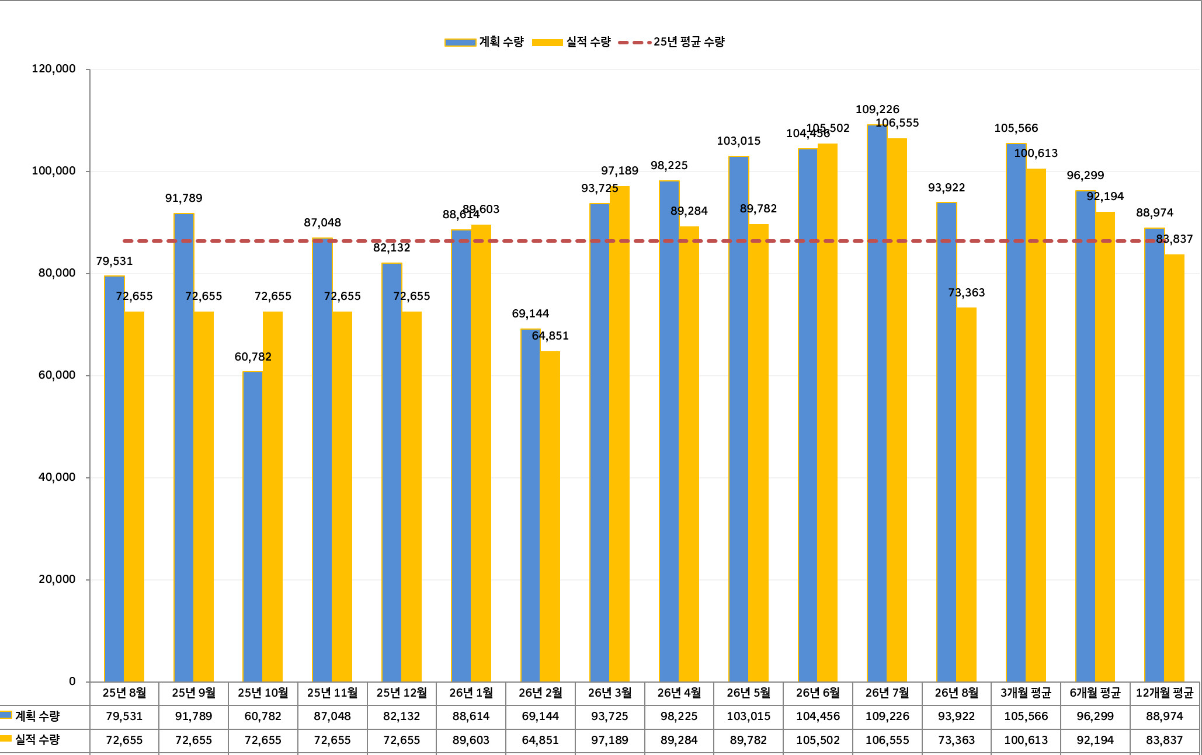
▣ 12개월 납품수량 월계획 대비 실적
2026.9.1
단위 : EA
86,385

Slide 4
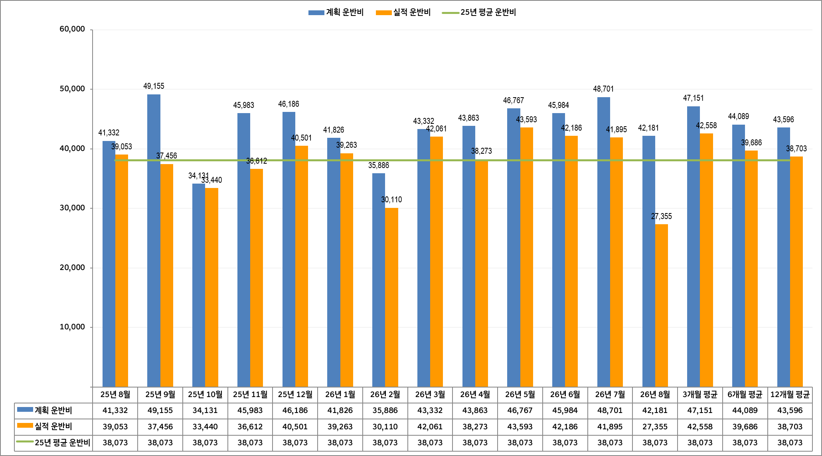
▣ 12개월 운반비 월계획 대비 실적
2026.9.1
단위 : 천원
38,073

Slide 5
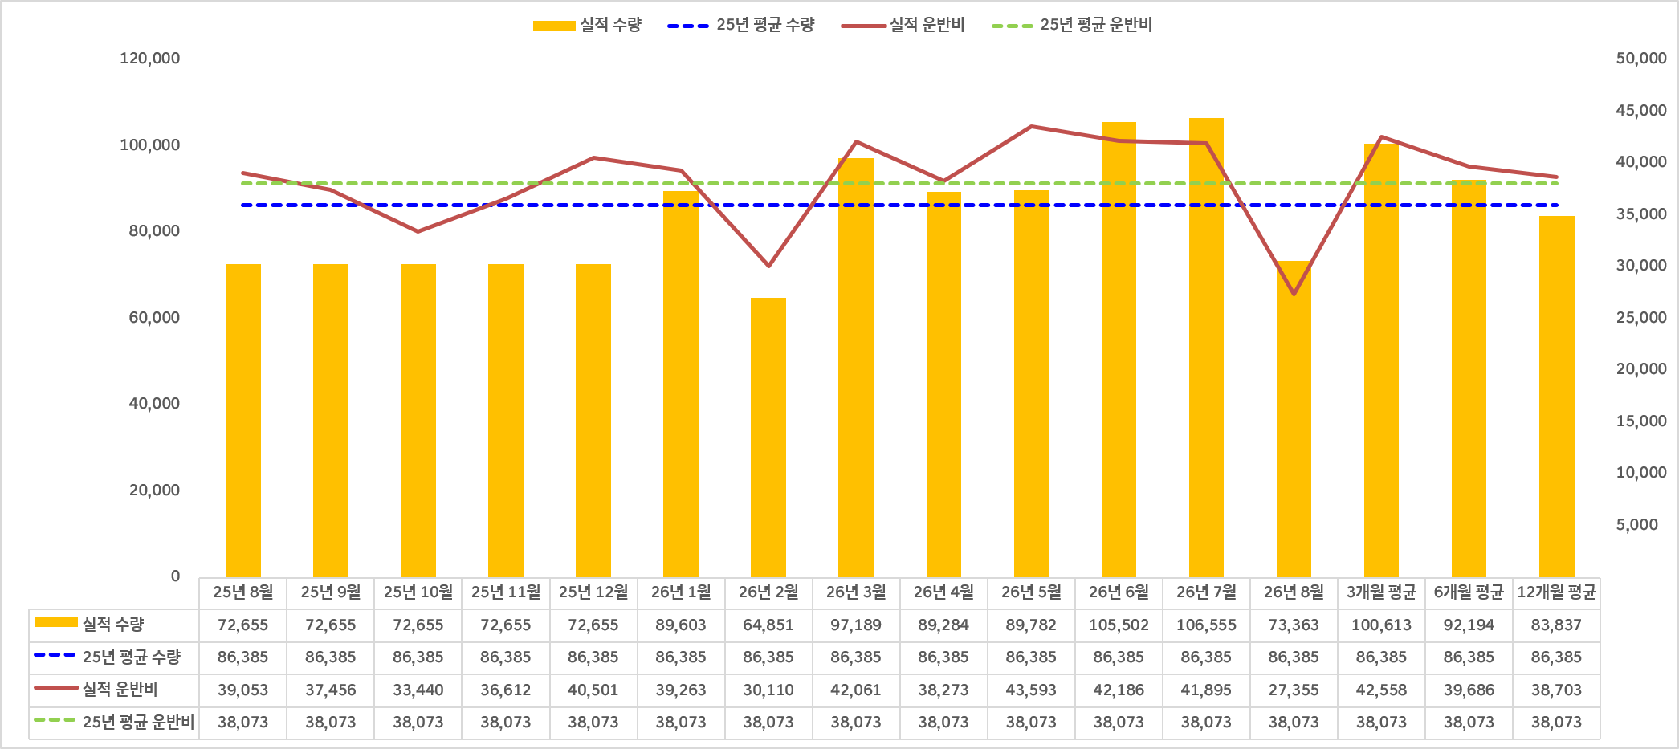
▣ 12개월 실적
2026.9.1
단위 : EA/천원
86,385
38,073

Slide 6
▣ 26년 8월 운반비 계획
2026.9.1
단위 : EA/천원
납품처 | 월계획 (A) |  |  | 운반비 실적 평균
 | 수량 | 운반비 | 대당 운반비 | 3개월 | 6개월 | 12개월 | 25년
글로비스 | 14,133 | 1,472 | 104 | 1,652 | 1,411 | 1,493 | 1,444
세정 | 12,179 | 2,479 | 204 | 2,012 | 1,768 | 1,540 | 1,270
광주/전주 | 7,672 | 4,950 | 645 | 3,651 | 2,608 | 1,861 | 1,179
기아 광명 | 15,698 | 4,119 | 262 | 2,889 | 2,286 | 2,224 | 2,412
현대 아산 | 42 | 254 | 6,048 | 593 | 487 | 476 | 455
포레시아 장안 | 9,759 | 2,060 | 264 | 887 | 722 | 640 | 698
당진 | 14,928 | 3,059 | 205 | 3,742 | 3,696 | 3,552 | 3,475
위아 서산 | 6,321 | 3,654 | 578 | 5,075 | 4,539 | 4,517 | 4,771
위아 평택 | 2,760 | 848 | 307 | 1,837 | 2,244 | 2,359 | 2,482
포레시아 영천 | 16,746 | 7,150 | 427 | 7,327 | 7,488 | 7,659 | 8,124
세종 | 15,550 | 8,630 | 555 | 4,828 | 5,035 | 5,735 | 5,924
현대 울산 (카파개선 1.6) | 7,468 | 5,564 | 745 | 3,963 | 4,514 | 3,849 | 3,401
비정규 운반비 | 2,450 |  |  | 2,220 | 2,052 | 2,047 | 2,092
합계 | 108,328 | 47,205 |  | 41,350 | 39,248 | 38,335 | 38,073
총 대당 운반비 | 436 |  |  | 425 | 435 | 462 | 460
매출액 | 5,236,425 |  |  | 4,140,075 | 3,977,794 | 3,797,858 | 3,869,770
매출액 대비 운반비 | 0.9% |  |  | 1.1% | 1.0% | 1.0% | 1.0%
※ 당진 = 매출 및 수량 미포함 (합계) / 운반비 포함 매출 실적 = 원가팀 매출 품의서 기준

